Slide 1

MONEYPITCH
Process d’enrôlement client
27/06/2018

Slide 2
Enrôlement Client : 5 grandes étapes
1
Décision de la Caisse par le Banquier Privé
2
Rôle du Banquier Privé
3
Acceptation Client
Ouverture du service l’accès et accompagnement du client
Ouverture de la fonctionnalité MoneyPitch et recueil du consentement du client en face à face
Validation des CGU de la Caisse
4
Consultation client
5
Agrégation
De la situation patrimoniale connue par le Banquier Privé
Choix du client de completer par ses autres établissements et ce faisant de partager ces informations avec son Banquier Privé

Slide 3
Focus étape 1 : Décision de la Caisse par le Banquier Privé d’ouvrir le service au client et recueil du consentement
Rappel :
    Le service MONEYPITCH s’adresse aux clients particuliers titulaires d’au moins un compte de dépôt individuel, majeurs capables et majeurs protégés (pour autant que le régime de protection le permet)
    L’ouverture du service se fait par le Banquier Privé
La mise à disposition du service doit se faire en face en face
    Etape 1 : Pour être conforme avec la réglementation GDPR, il est impératif préalablement de recueillir le consentement express du client
      Cf en annexe – le Recueil du consentement :
      Est un support papier à faire signer au client
      Il doit être archivé, en GED, avec un contrôle de 2nd niveau entre le marché et la conformité de l’établissement le cas échéant
    Etape 2 : envoi du mail d’ouverture du service par le banquier privé à son client
    Etape 3 : signature des Conditions générales d’utilisation par le client
      Les CGU sont personnalisées par établissement
      L’administrateur de l’outil est responsable dans son suivi de mettre à jour les mentions légales avec HARVEST en cas de changement

Slide 4
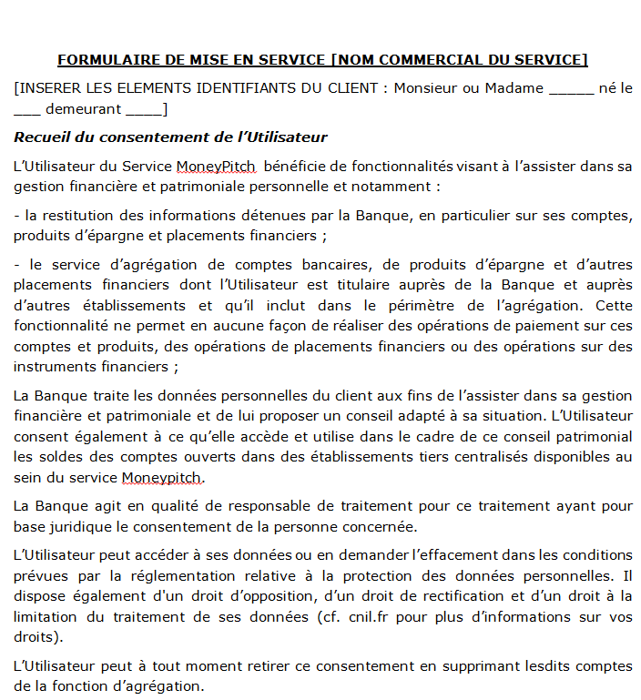
Focus étape 1 : Décision de la Caisse par le Banquier Privé d’ouvrir le service au client et recueil du consentement
Le recueil du consentement se fait via le formulaire de mise en service
Ce formulaire sera personnalisé par les éditiques propres à chaque CE

Slide 5
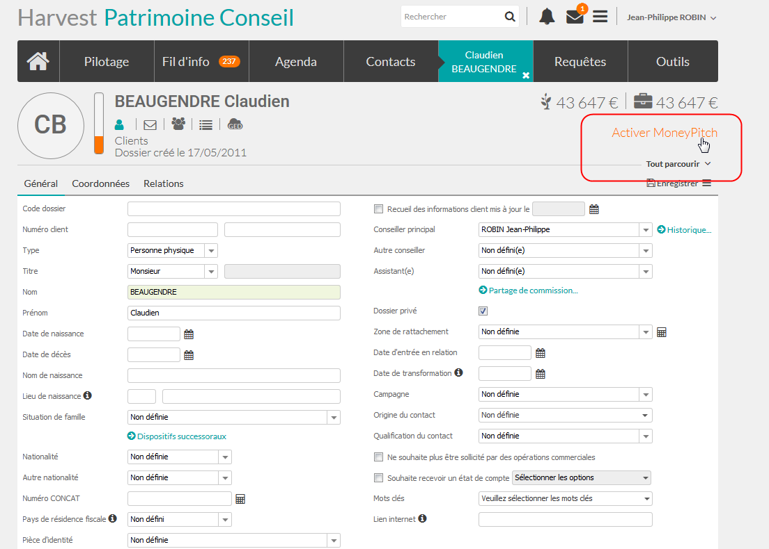
Focus étape 2 : Rôle du Banquier Privé
Ouverture du service par le Banquier Privé en face à face

Slide 6
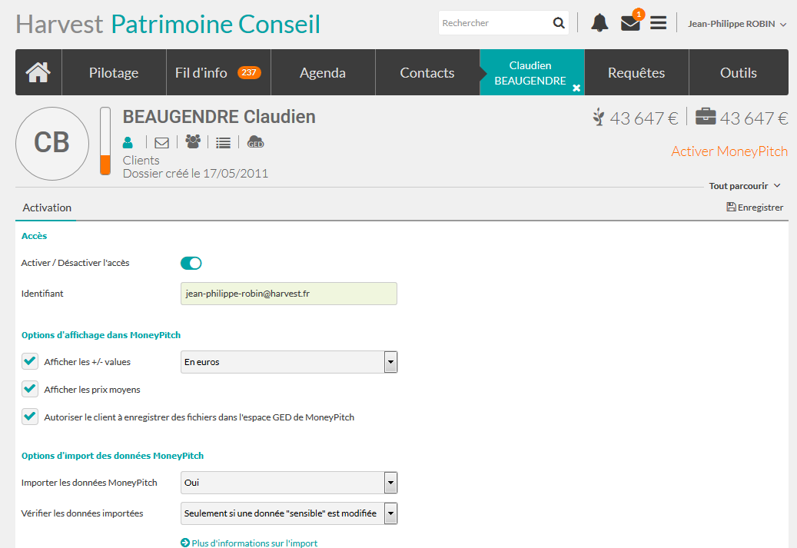
Focus étape 2 : Rôle du Banquier Privé
Ouverture du service par le Banquier Privé en face à face

Slide 7
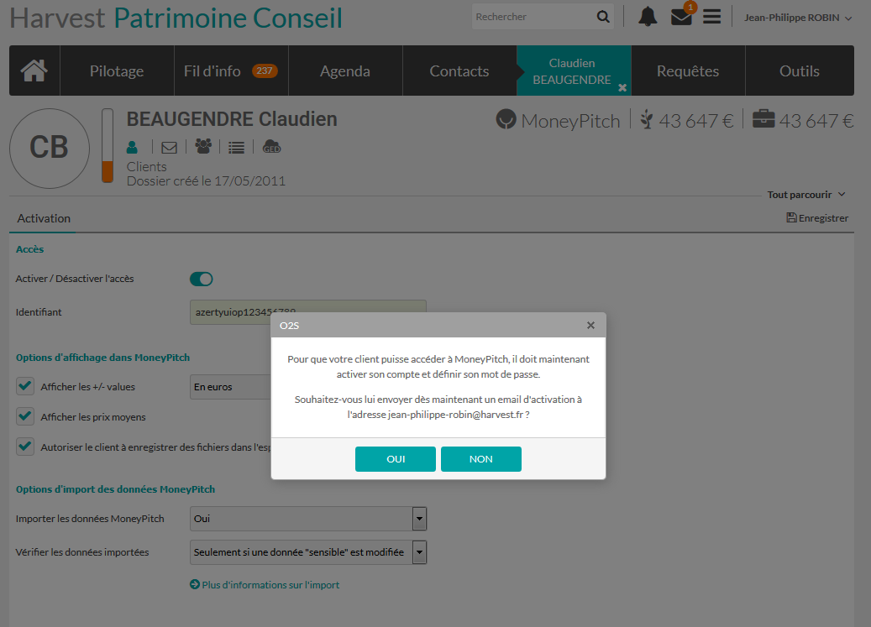
Focus étape 2 : Rôle du Banquier Privé
Ouverture du service par le Banquier Privé en face à face
Décision du Banquier privé de la mise à disposition du service MONEYPITCH à son client

Slide 8
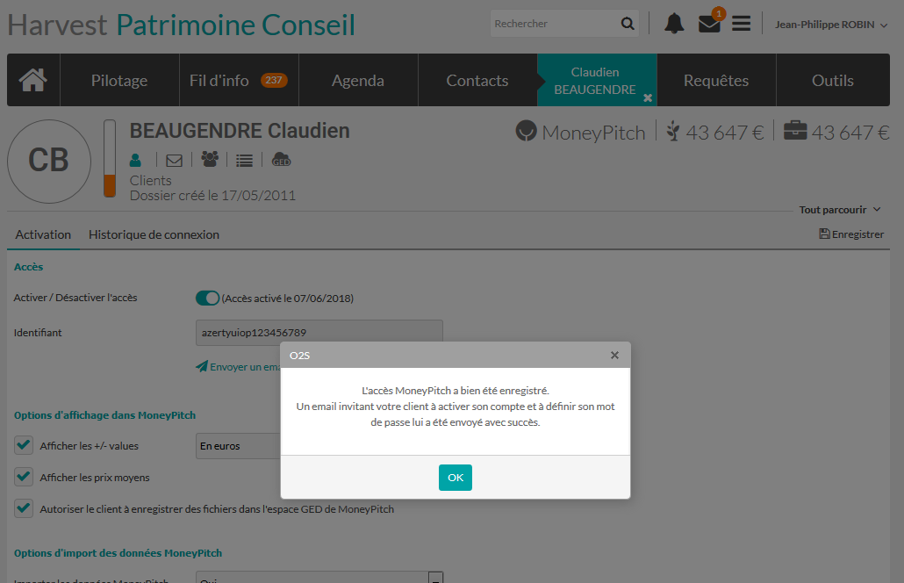
Focus étape 2 : Rôle du Banquier Privé
Ouverture du service par le Banquier Privé en face à face
Envoi du mail de mise à disposition du service MONEYPITCH au client

Slide 9
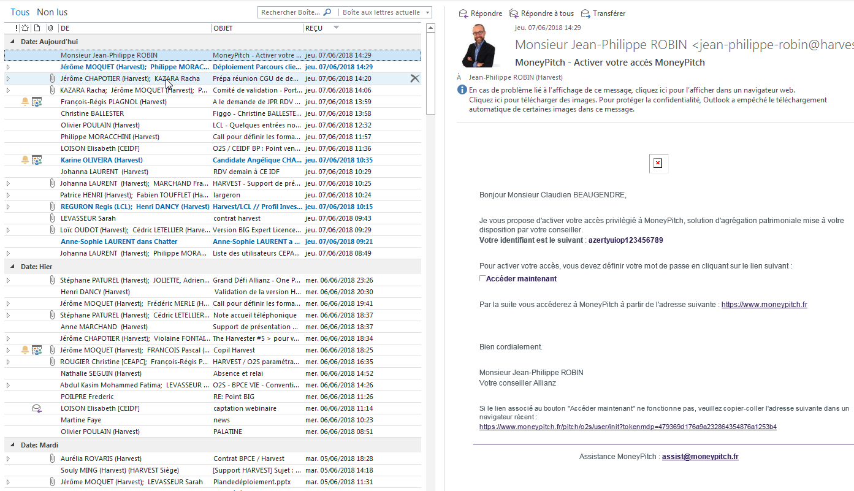
Focus étape 3 : Acceptation du service par le client en face à face
Réception du mail de mise à disposition du service par le client
Texte, couleurs, logos, mentions… entièrement personnalisable par établissement

Slide 10
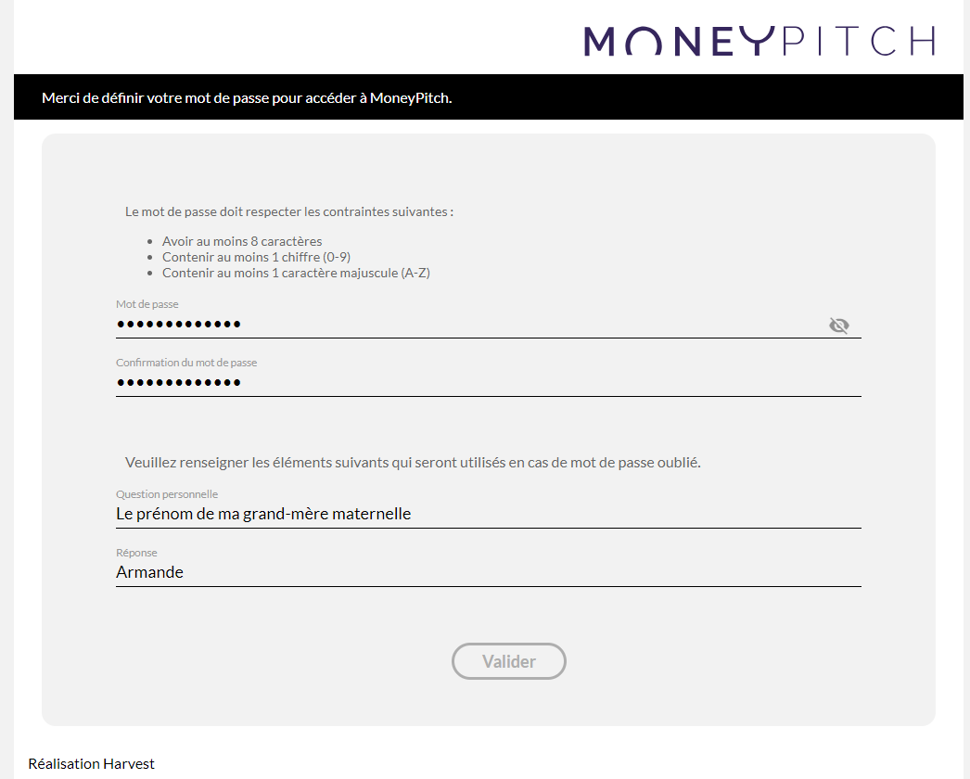
Focus étape 3 : Acceptation du service par le client en face à face
Création du compte MONEYPTICH par le client

Slide 11
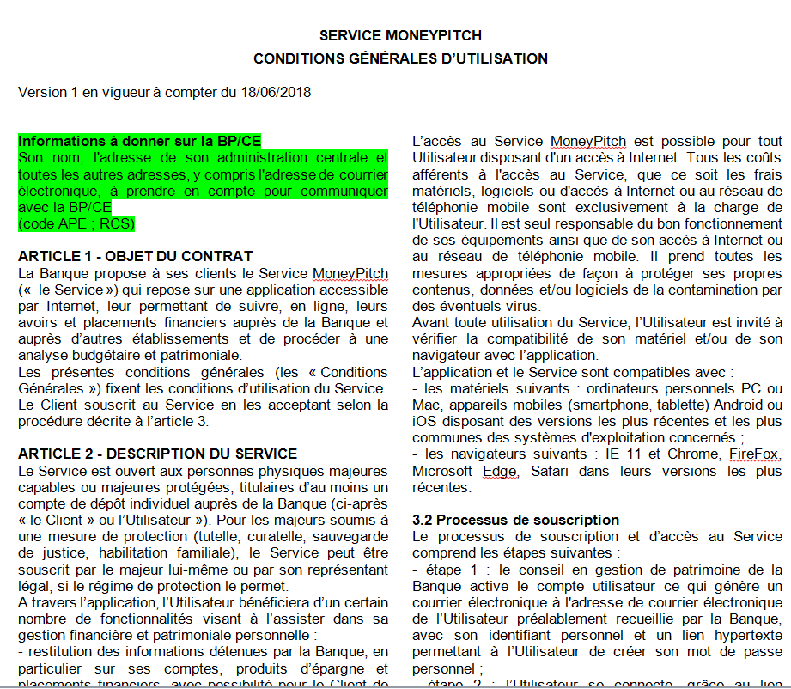
Focus étape 3 : Acceptation du service par le client en face à face
CGU par Caisse à la main de l’établissement
Validation des Conditions Générales d’utilisation de MONEYPITCH par le client

Slide 12
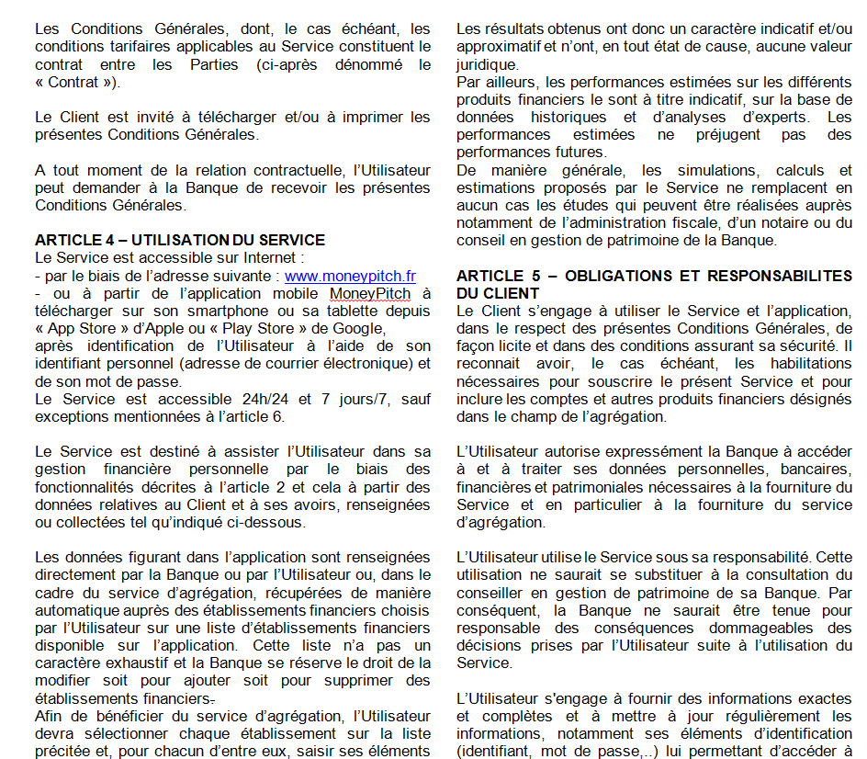
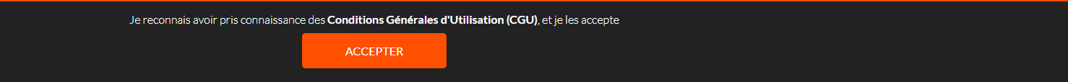
Focus étape 3 : Acceptation par le client en face à face
Validation des Conditions Générales d’utilisation de MONEYPITCH par le client
Nécessité de scroller pour accéder au bouton de validation

Slide 13
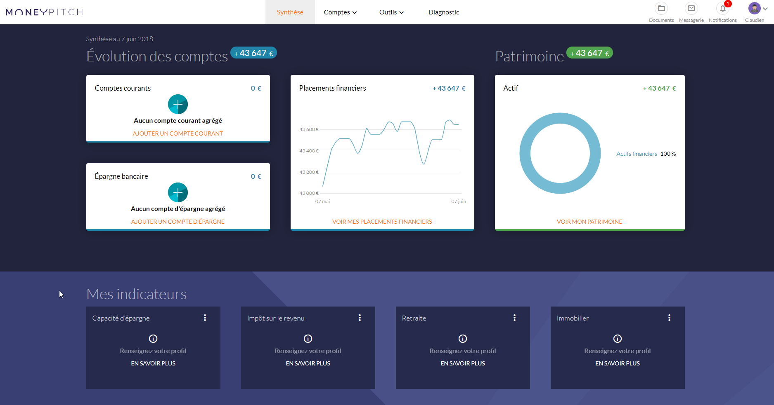
Focus étape 4 : consultation client

Slide 14
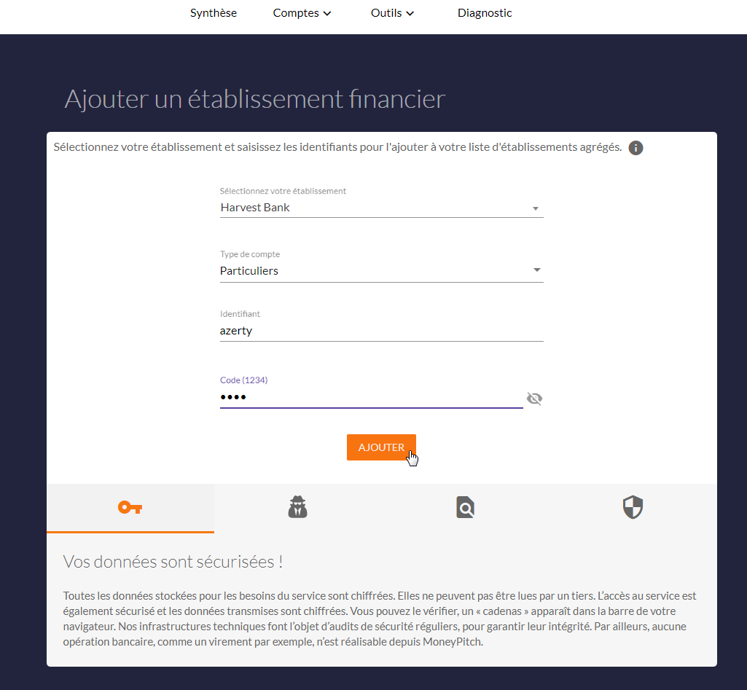
Focus étape 5 : agrégation des avoirs clients

Slide 15
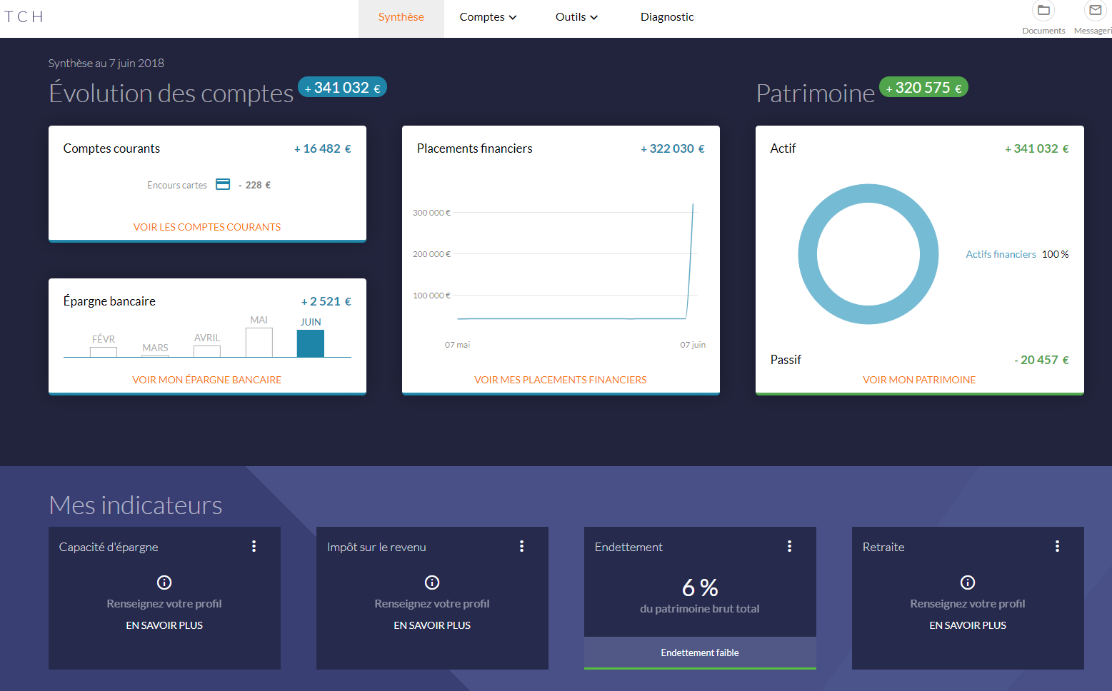
Focus étape 5 : agrégation des avoirs clients

Slide 16
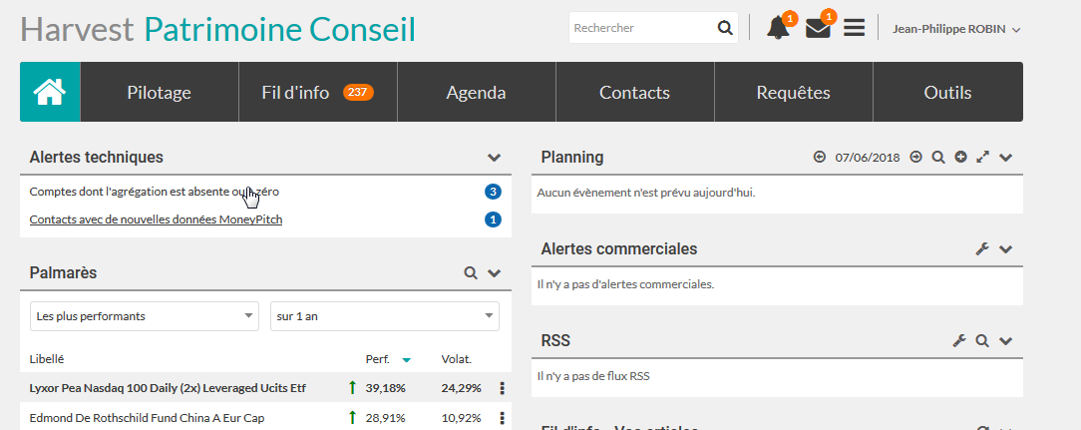
Retour vision conseiller : suivre ce que fait le client

Slide 17
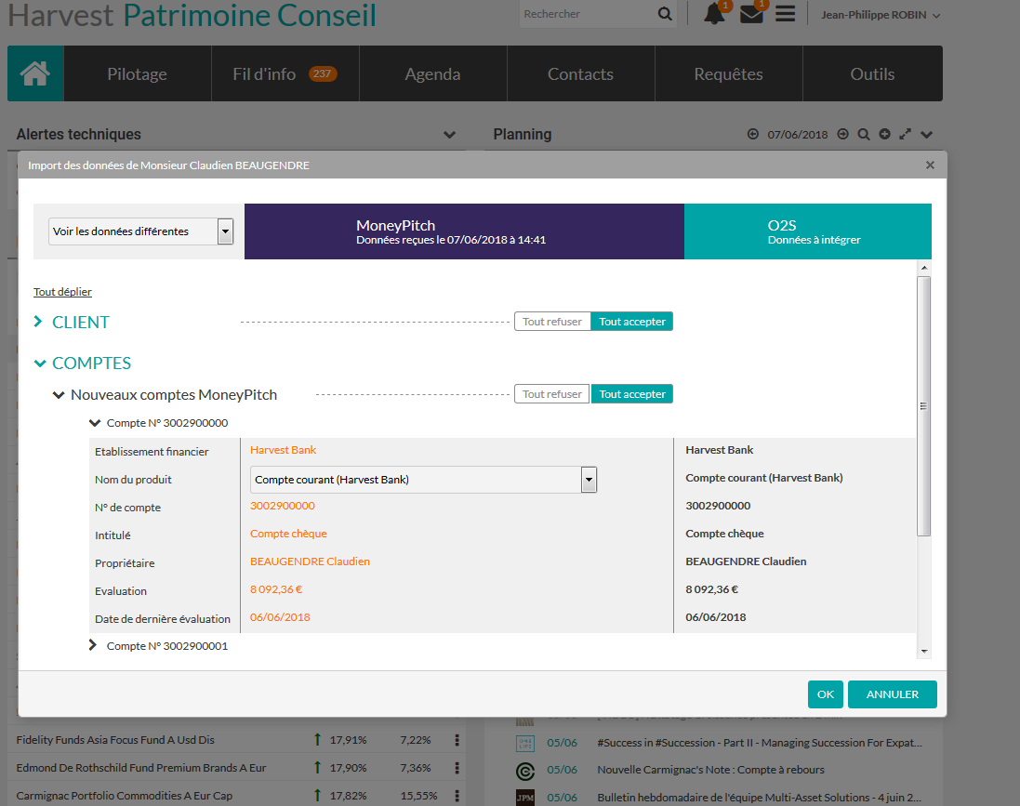
Retour vision conseiller : prendre ou non les données clients

Slide 18

ANNEXE : RECUEIL CONSENTEMENT CLIENT

